Slide 1
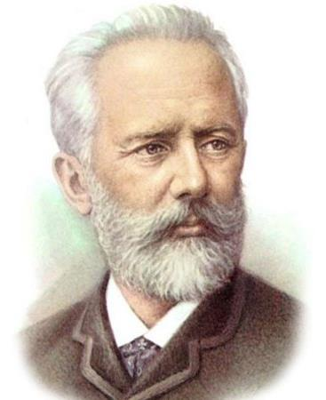
П. И. Чайковский
(7 мая1840 - 6 ноября 1893 г.)
Краткая биография:
Родился Петр Ильич Чайковский 25 апреля (7 мая) 1840 года в городе Воткинск в многодетной семье инженера.
В возрасте пяти лет он уже умел играть на фортепиано, еще через три года превосходно играл по нотам. В 1849 году семья Чайковских переехала в Алапаевск, а затем в Санкт-Петербург.
В мае 1878 года Чайковский делает вклад в детскую музыкальную литературу – пишет сборник пьес для детей под названием «Детский альбом».
Программное содержание цикла выстроено композитором в определенной последовательности. Искусствоведы логично делят опус на утро, день и вечер детского дня.
«Детский альбом» по праву является источником вдохновения для детского творчества…

Slide 2
Номера «Детского альбома»
1. «Утренняя молитва».
2. «Зимнее утро».
3. «Игра в лошадки».
4. «Мама».
5. «Марш деревянных солдатиков».
6. «Болезнь куклы».
7. «Похороны куклы».
8. «Вальс».
9. «Новая кукла».
10. «Мазурка».
11. «Русская песня».
12. «Мужик на гармонике играет».
13. «Камаринская».
14. «Полька».
15. «Итальянская песенка».
16. «Старинная французская песенка».
17. «Немецкая песенка».
18. «Неаполитанская песенка».
19. «Нянина сказка».
20. «Баба-Яга».
21. «Сладкая греза».
22. «Песня жаворонка».
23. «Шарманщик поет».
24. «В церкви».

Slide 3
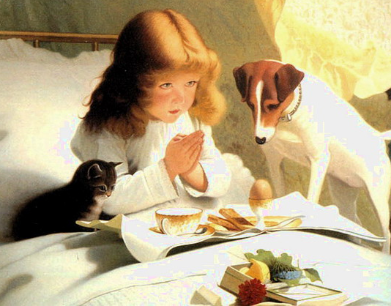
«Утренняя молитва».
С нее начинался и заканчивался день взрослых и детей.
В музыкальной пьесе композитор использовал мелодику настоящей церковной молитвы.
Чистотой и детской непосредственностью проникнута интонационная беседа ребенка с богом.

Slide 4
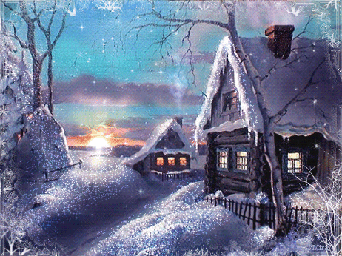
«Зимнее утро».
Встревоженная музыка суровой, неприветливой зимы звучит в пьесе. Туманное, холодное утро сменяется жалобными интонациями. Как будто ребенок выглянул в окно и увидел маленьких, нахохлившихся от мороза птичек.

Slide 5
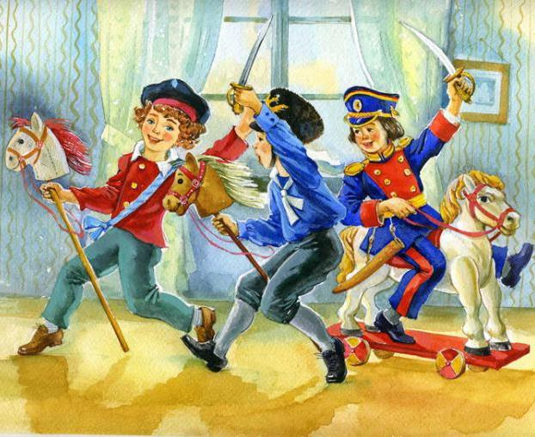
«Игра в лошадки».
Озорная мелодия пьесы передает веселье проснувшегося ребенка, его желание играть и бегать. Точно изобразил композитор цокот копыт игрушечной лошадки. Сказочные препятствия, смена декораций во время игры нашли свое отражение в богатой гармонии пьесы.

Slide 6
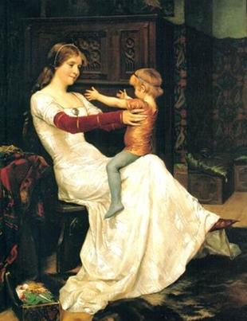
«Мама».
Ласковая, певучая миниатюра рисует искренние чувства ребенка и мамы. Душевные переживания находят свое отражение в гибкой интонации. Мелодичным голосоведением передает общение с мамой музыка. «Детский альбом» Чайковского проникнут богатыми нюансами гармонизации и детских переживаний.

Slide 7
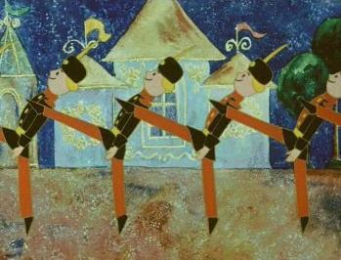
«Марш деревянных солдатиков».
Четкость, легкость, упругость мальчишеской игры отражена в пьесе. Игрушечное шествие солдатиков или целого войска рисует композитор строгим ритмическим рисунком.

Slide 8
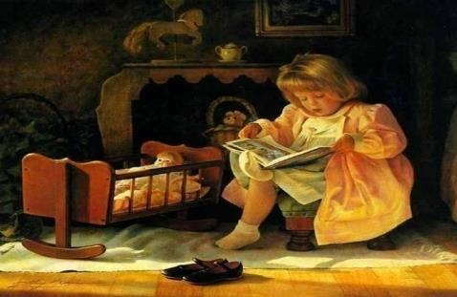
«Болезнь куклы».
Переживание девочки об ее заболевшей кукле передано удивительными музыкальными средствами. В пьесе отсутствует целостность мелодии. Она постоянно прерывается паузами-вздохами.

Slide 9
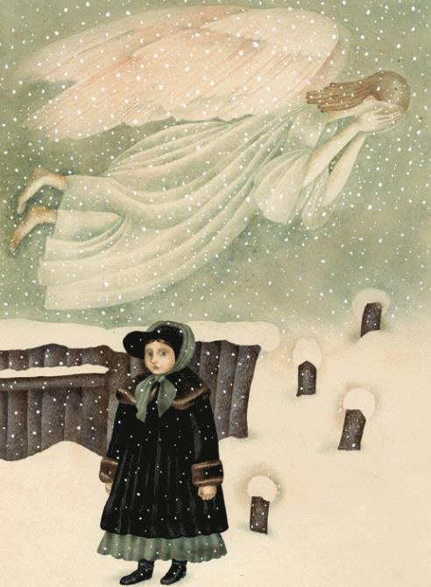
«Похороны куклы».
Первое детское горе всегда глубоко и значительно. Искренние переживания, слезы композитор рисует с уважением к трагедии и личности ребенка.

Slide 10
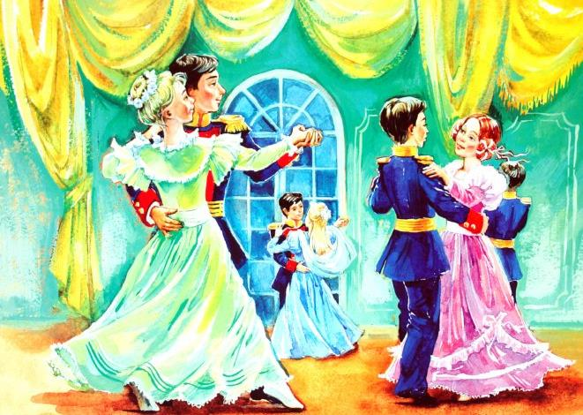
«Вальс».
Детские переживания быстро сменяются веселым, живым танцем. Ощущение домашнего праздника, всеобщей радости передает Чайковский. «Детский альбом» (вальс в особенности) наполнен легкими аккордами, напевной мелодией, которая увлекает в кружение танца.

Slide 11
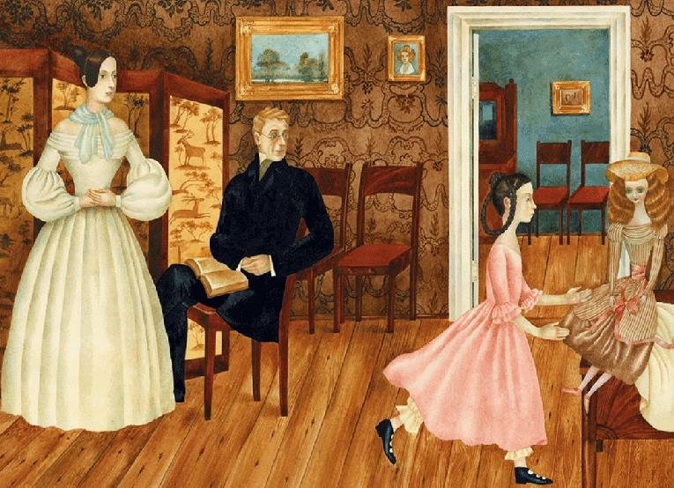
«Новая кукла».
Радостью и счастьем проникнуто настроение миниатюры. Живой бег, взволнованное биение сердца передает музыка пьесы. Стремительная мелодия вобрала в себе целую гамму чувств – восторг, изумление, радость.

Slide 12
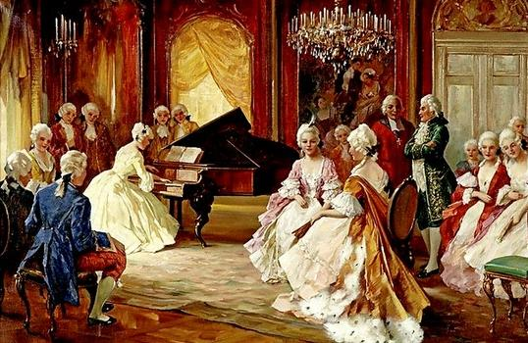
«Мазурка».
Быстрый польский танец пользовался большой популярностью у русских композиторов. Шумными, живыми акцентами, ритмичностью проникнута мазурка. «Детский альбом» Чайковский задумывал как насыщенность внутренних переживаний и действий ребенка. Поэтому даже в подвижной мазурке прослушивается легкий переход на грусть и мечтательность.

Slide 13
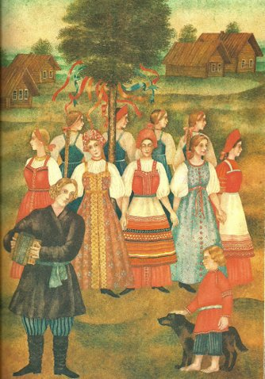
«Русская песня».
Мелодия пьесы – обработка русской народной песни «Голова ль ты, моя головушка». Ладовые изменения с мажора на минор Чайковский отмечал как национальную особенность русских песен и применил их в своей обработке.

Slide 14
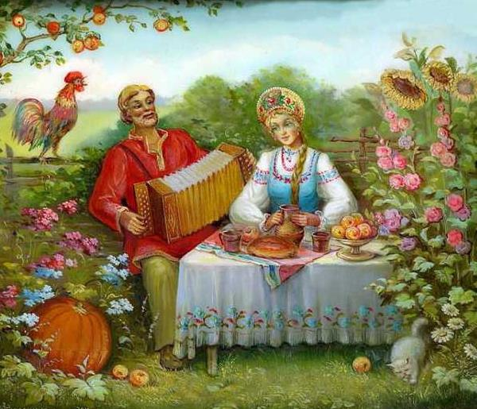
«Мужик на гармонике играет».
Эта пьеса – образная сценка из народной жизни. Веселая недосказанность гармонии создает впечатление неудачливого гармониста. Вариативные повторы придают юмористичность пьесе.

Slide 15
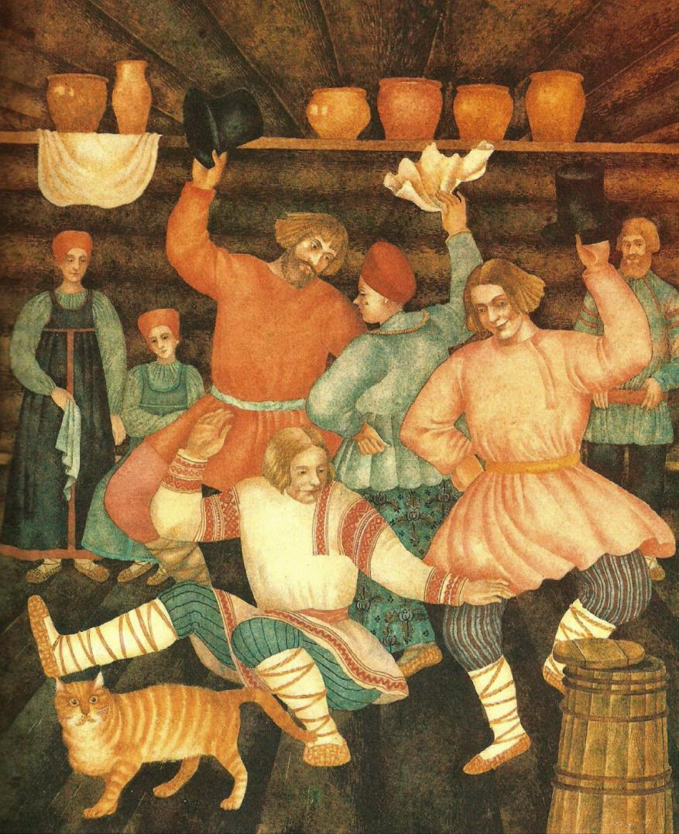
«Камаринская».
Это народная плясовая песня с вариациями. Чайковскому удалось точно передать звук волынки в басовом остинато, интонации игры на скрипке и аккордовые переборы гармоники.

Slide 16
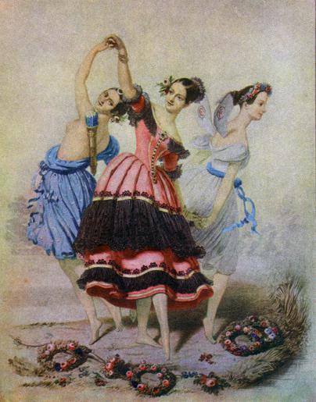
«Полька».
Задорный чешский танец использовал в цикле Чайковский. Полька из «Детского альбома» легка, как бальный танец того времени. Грациозный мотив рисует девочку в нарядном платье и туфельках, которая танцует на носочках изящную польку.

Slide 17
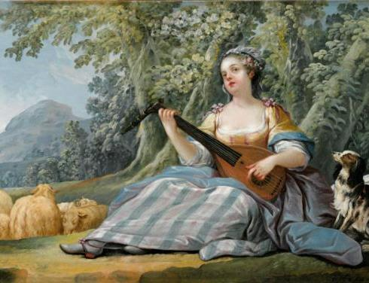
«Итальянская песенка».
В ней Чайковский средствами музыкальной выразительности точно передает аккомпанемент гитары или мандолины, столь любимых в Италии. Энергичная, игривая песенка напоминает вальс. Но в ней нет плавности танца, а есть южная оживленность и порывистость.

Slide 18
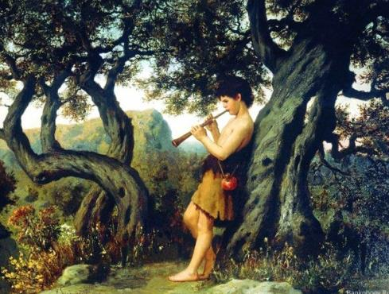
«Старинная французская песенка».
Грустный народный мотив звучит в пьесе. Задумчивая мечтательность была присуща средневековой Франции с ее менестрелями. Пьеса напоминает минорную балладу, сдержанную и задушевную.

Slide 19
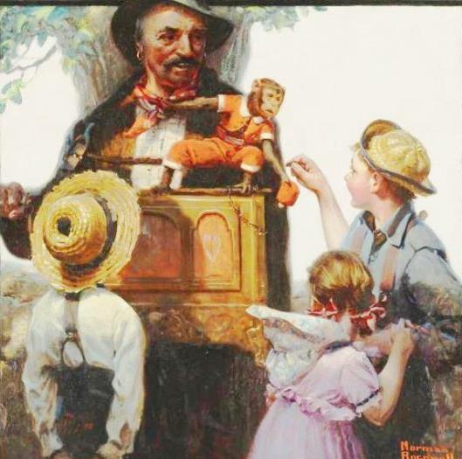
«Немецкая песенка».
Галантная и веселая пьеса, гармония которой напоминает звучание шарманки. В «Немецкой песенке» встречаются интонации йодля. Такая манера исполнения песен свойственна жителям Альп.

Slide 20
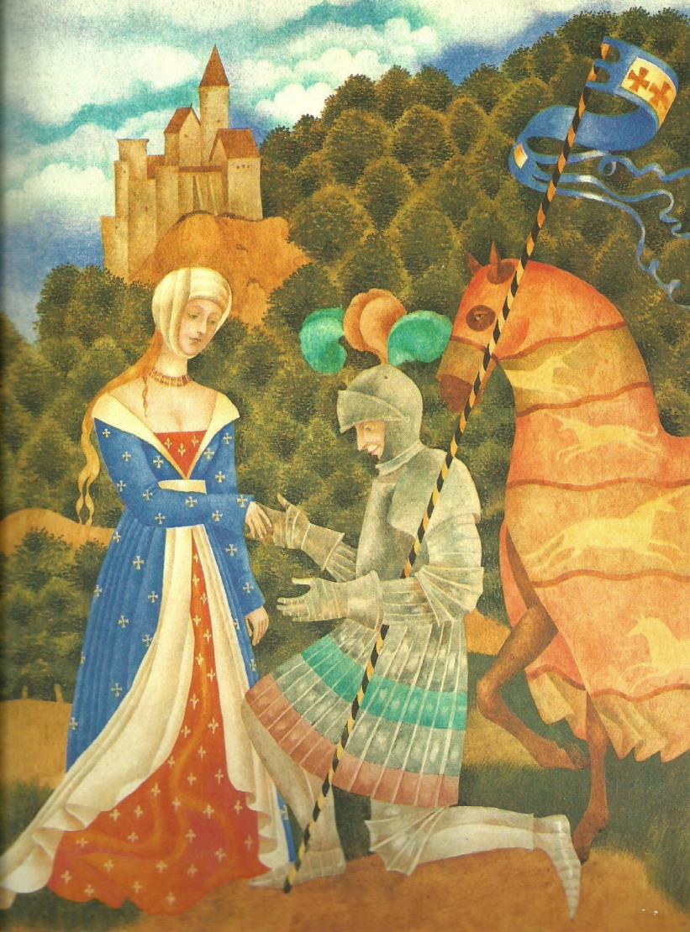
«Неаполитанская песенка».
Звучание народных инструментов слышится в этой пьесе. Неаполь – один из городов Италии. Энергия ритма и живость мелодии передают горячность южан.

Slide 21
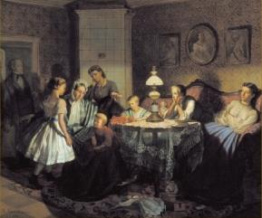
«Нянина сказка».
Композитор рисует сказочный образ, весь проникнутый неожиданными паузами и акцентами. Светлая, спокойная мелодия переходят в тревогу и переживание за героев сказки.

Slide 22
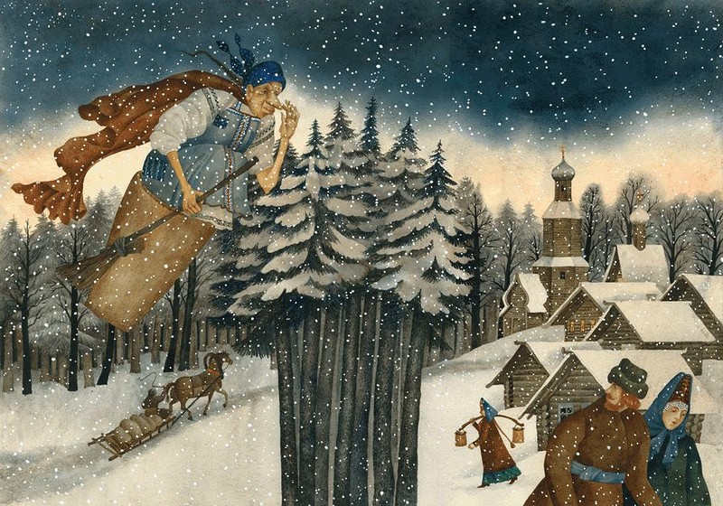
«Баба Яга».
Мечтательность и детскую фантазию передает «Детский альбом» Чайковского. Баба Яга в пьесе словно летит в ступе под свист ветра – настолько резка, отрывиста мелодия миниатюры. Движение вперед и постепенное удаление сказочного персонажа передает музыка.

Slide 23
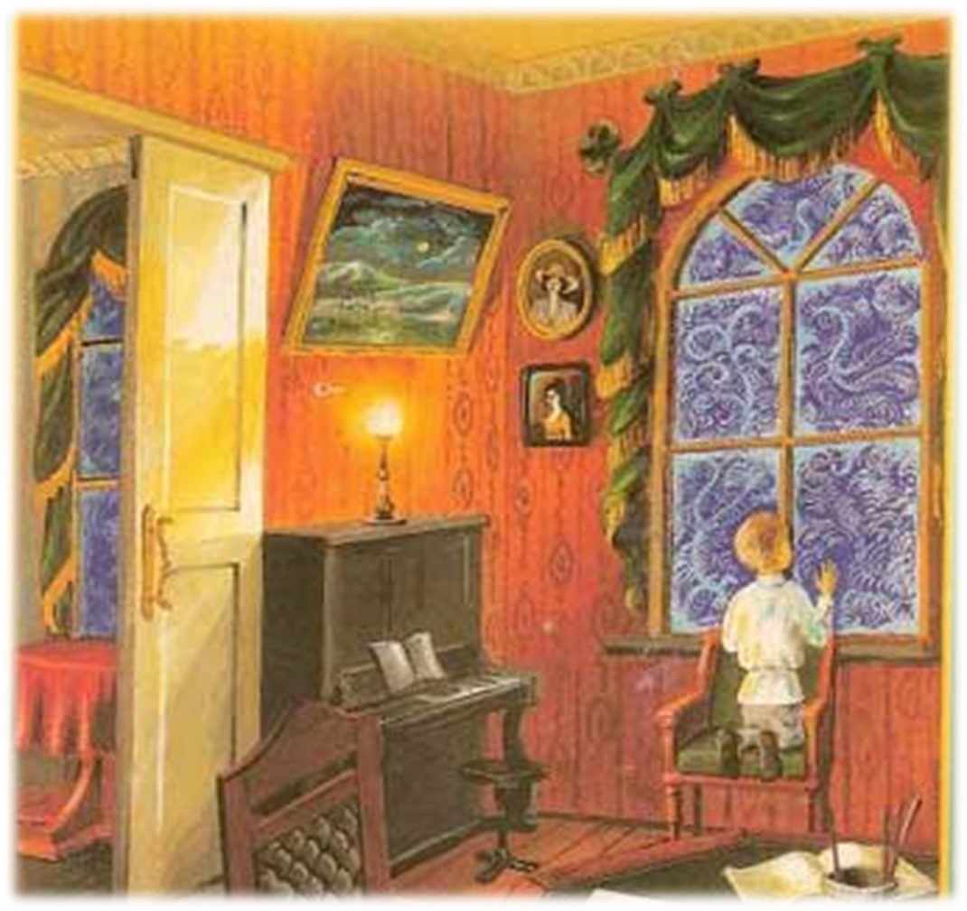
«Сладкая греза».
И снова спокойная задумчивость мелодии, красота и простота звучания миниатюры. Словно ребенок, глядя в окно на морозные узоры, сочиняет свою незатейливую сказку в вечерних сумерках.

Slide 24
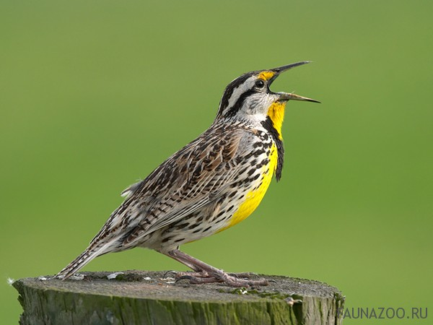
«Песня жаворонка».
Оживление перед сном и представление следующего, радостного утра. А с ним – и пение жаворонка с его трелями и высоким регистром.

Slide 25
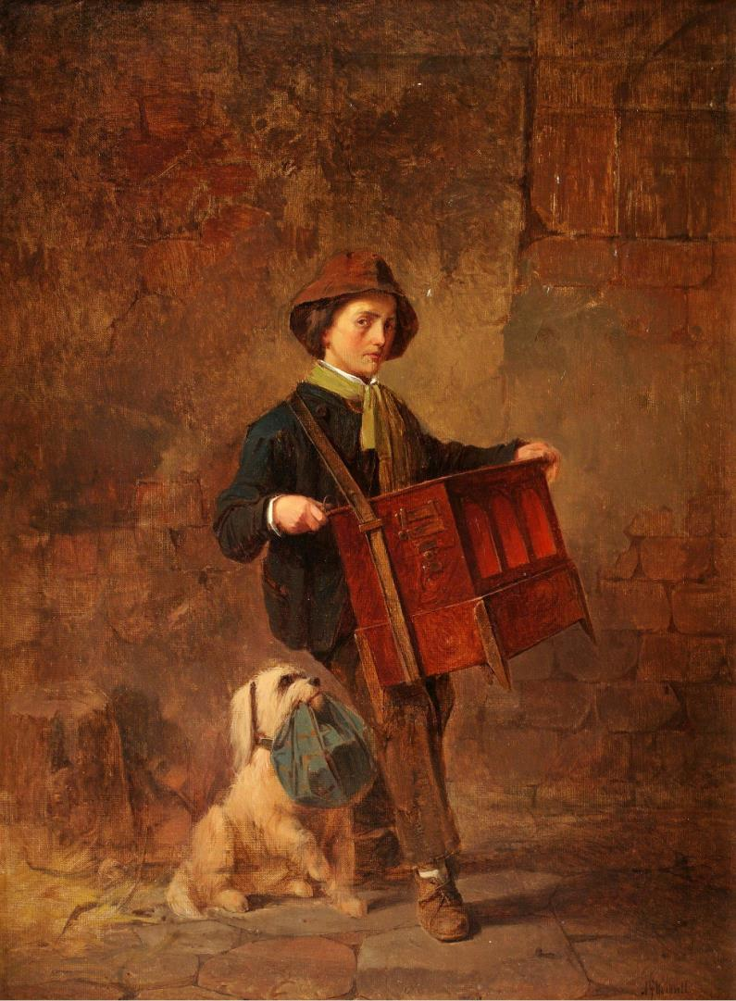
«Шарманщик поет».
Протяжные звуки старинного инструмента, движение мелодии по кругу словно символизируют бесконечность движения жизни. Психологически сложный музыкальный образ пьесы напоминает о недетских мыслях в голове самого обычного ребенка.

Slide 26
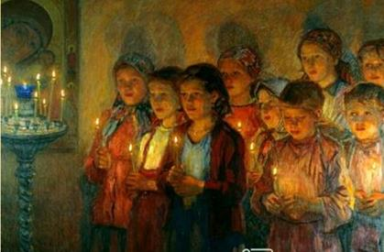
«В церкви».
Начинает и заканчивает «Детский альбом» молитва. Такая арка обозначает подведение итогов дня (вечер) или настрой на хорошие поступки (утро). Во времена композитора обязательными были ежедневные молитвы. В них благодарили бога за проведенный день, просили милости и помощи в трудностях.

Slide 27
Спасибо за внимание!

